Slide 1


«Экзотические птицы»
Автор-составитель: Гафаятова З.А., педагог МБОУ ДО Кванториум

Slide 2
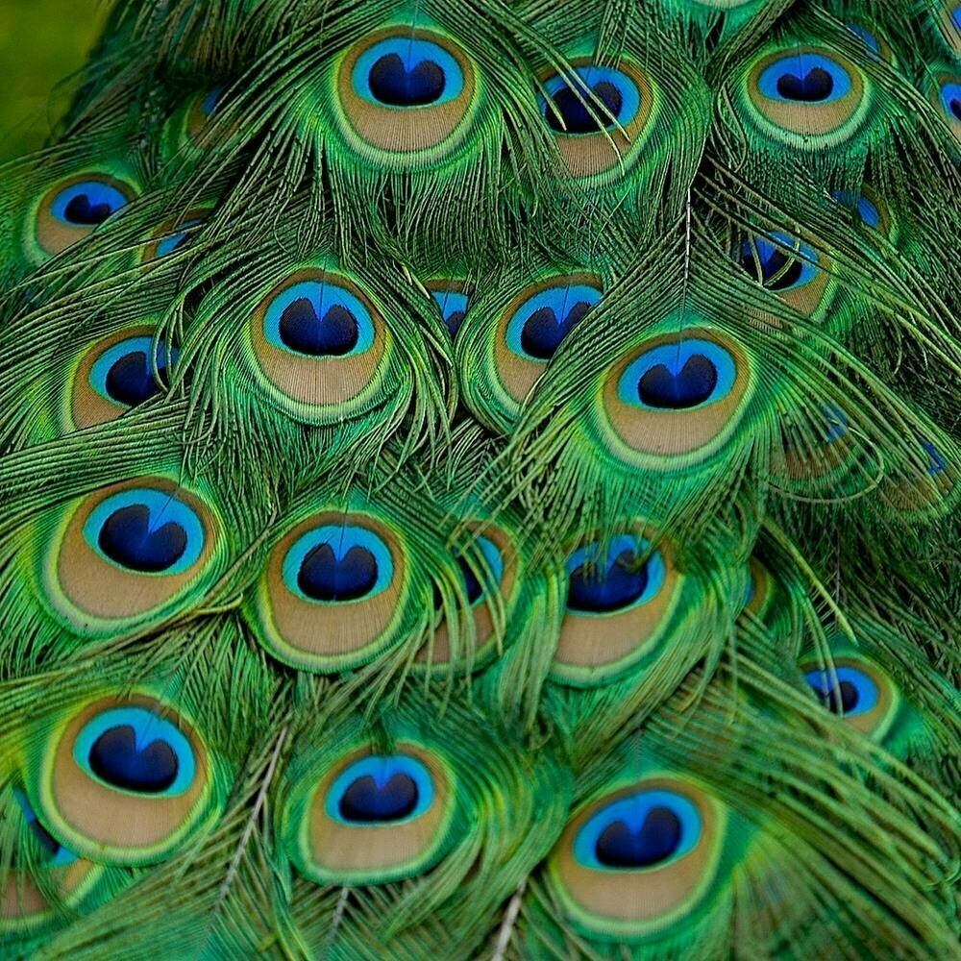
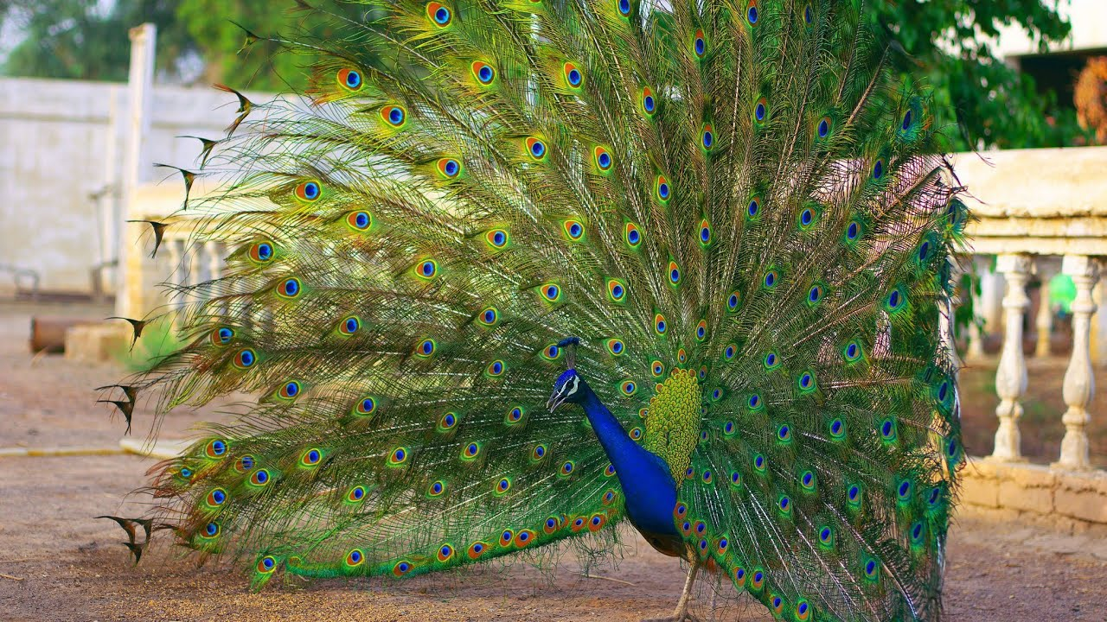

Экзотические птицы
Павлин

Slide 3
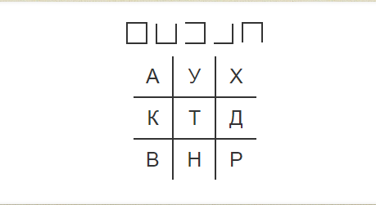
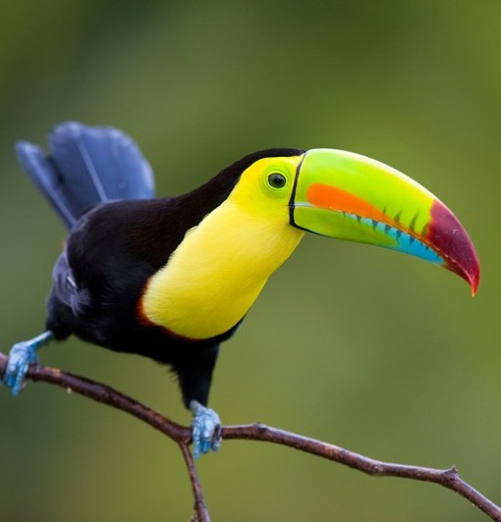
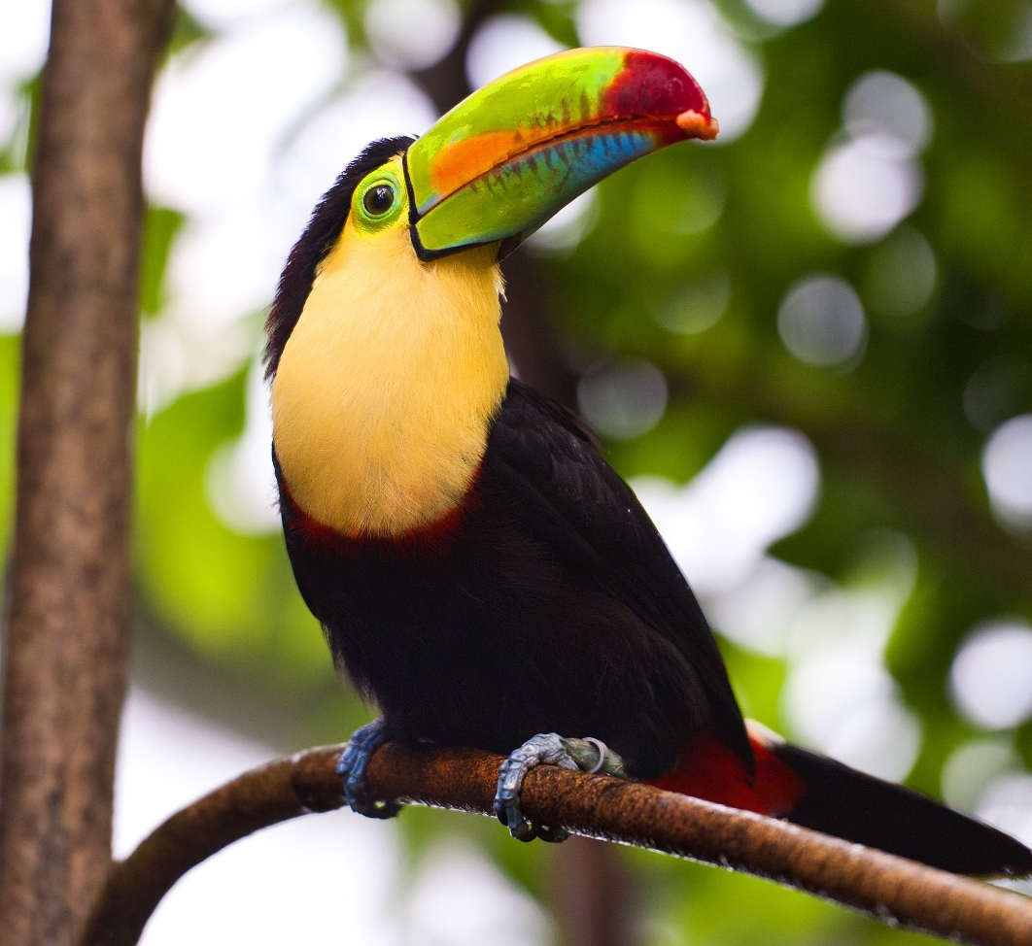
Экзотические птицы
Тукан

Slide 4
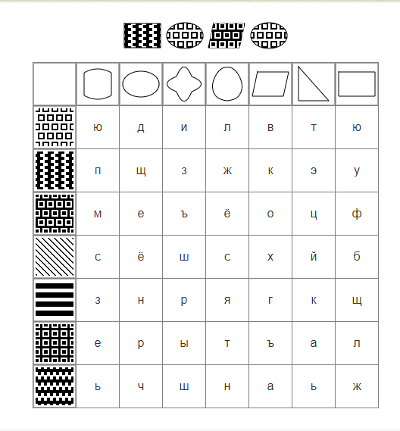
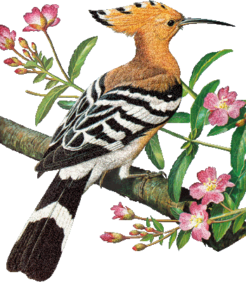
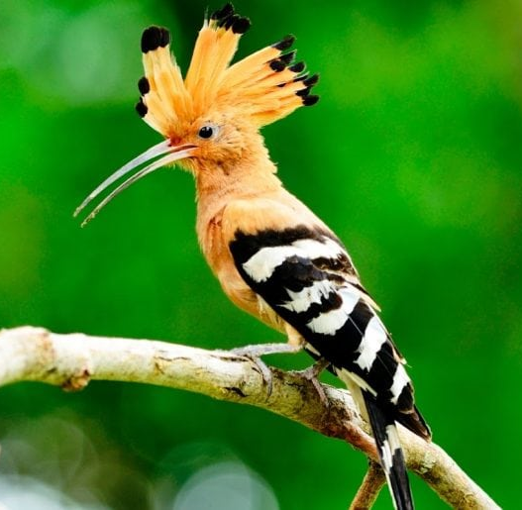
Экзотические птицы
Удод

Slide 5
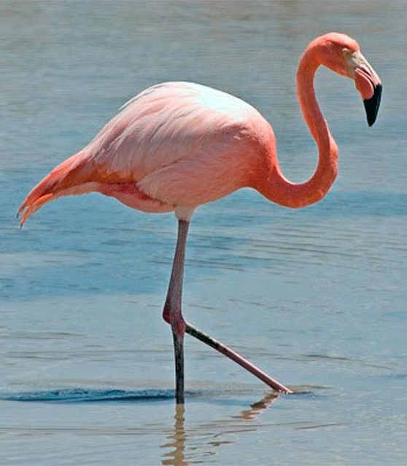
Экзотические птицы
Эта розовая птица -
Водяная танцовщица.
Всех птенцов своих тайком
Кормит «птичьим молоком»!
Фламинго

Slide 6
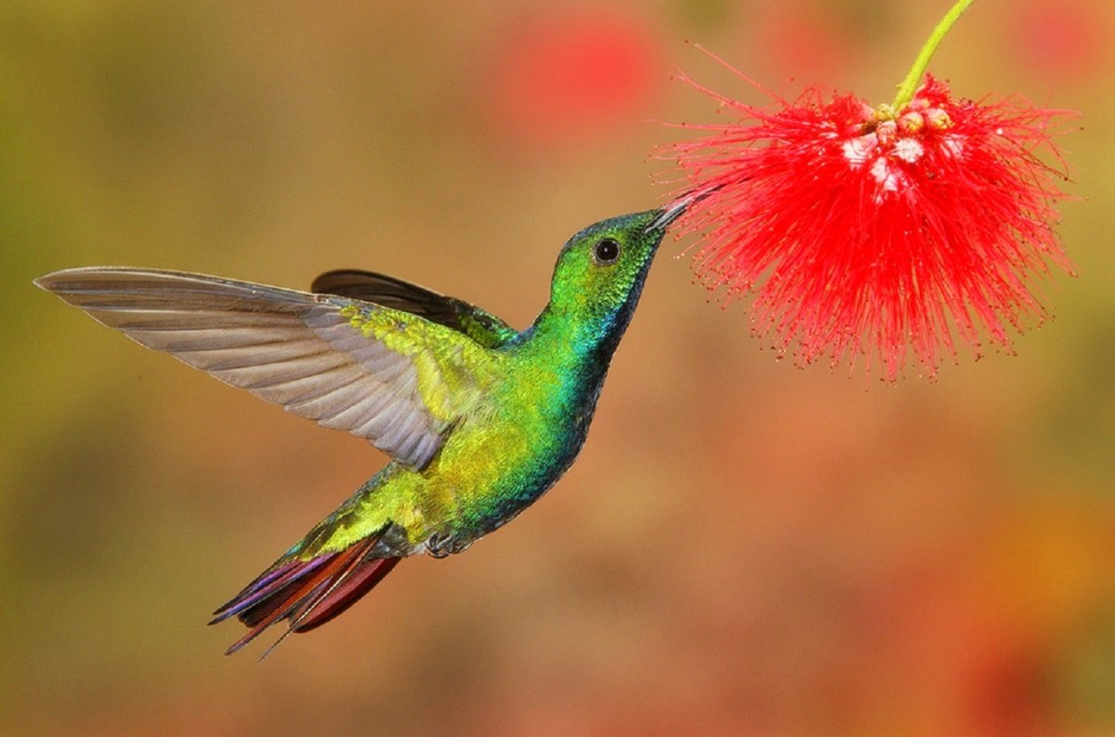
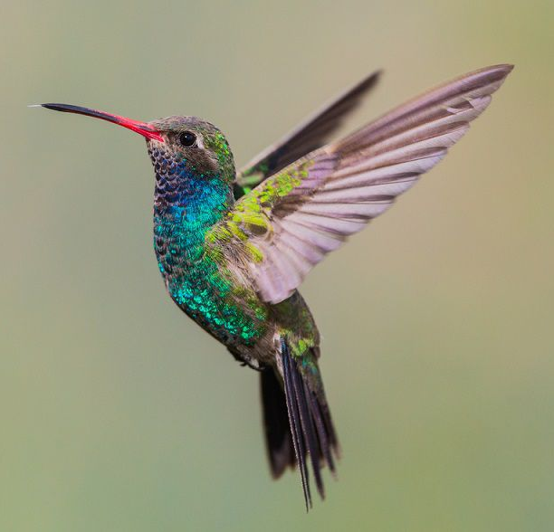
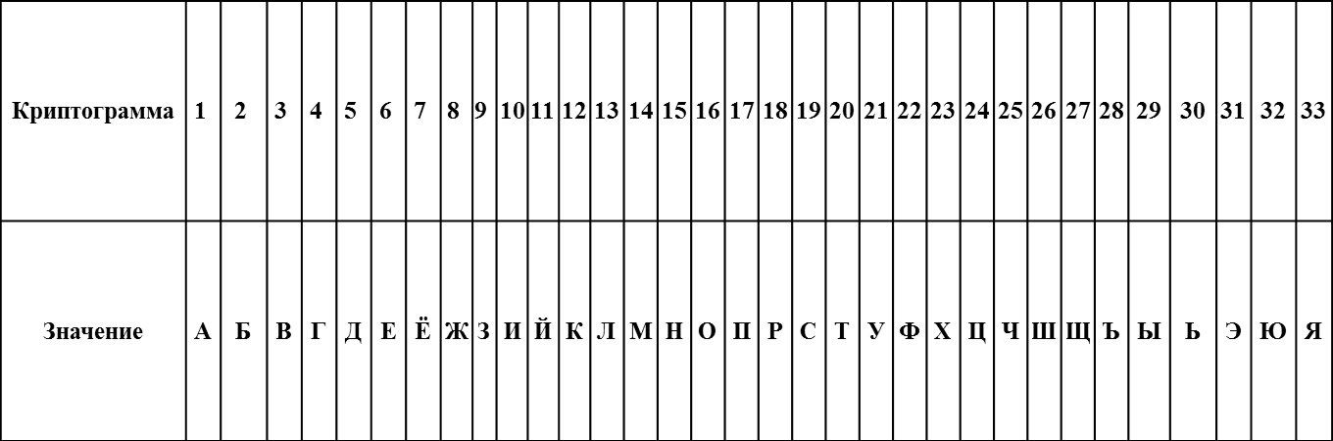
Экзотические птицы
12-16-13-10-2-18-10
Колибри

Slide 7
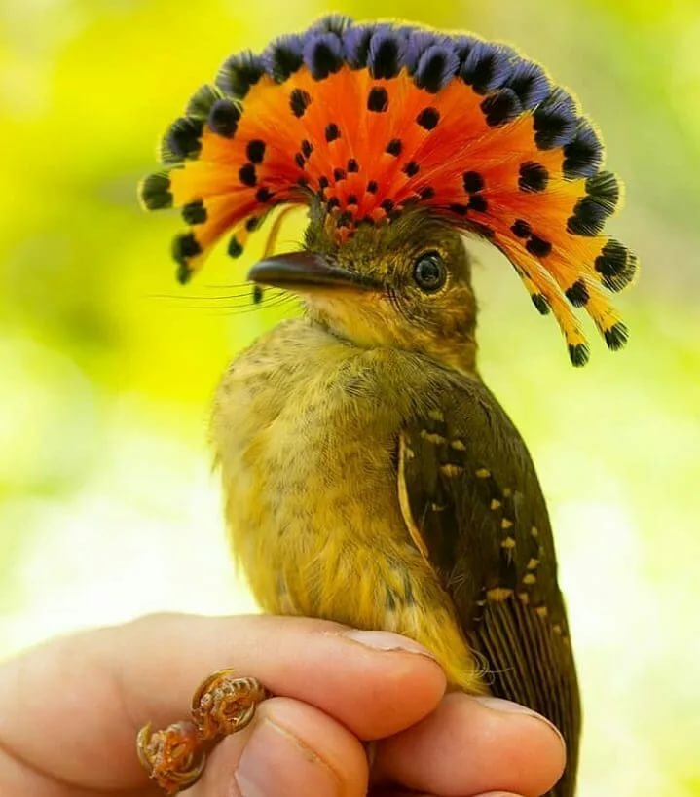
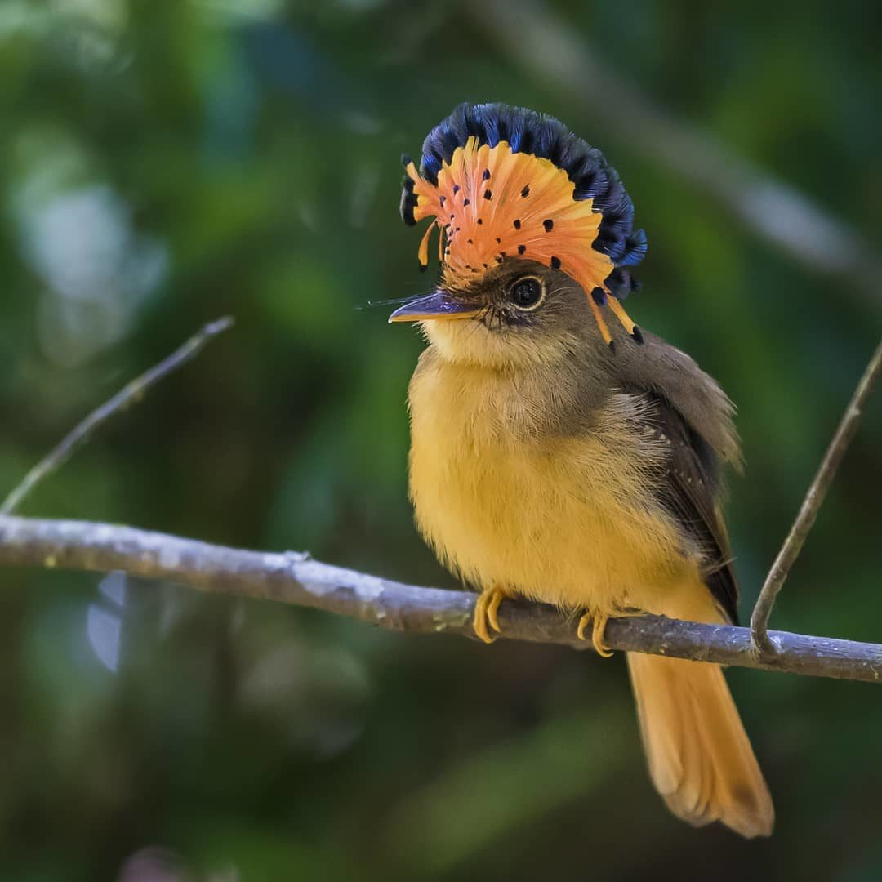
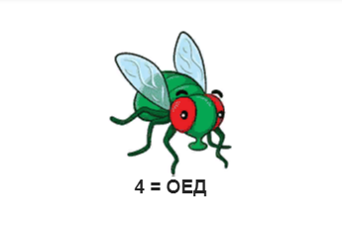
Экзотические птицы
Королевский венценосный мухоед

Slide 8
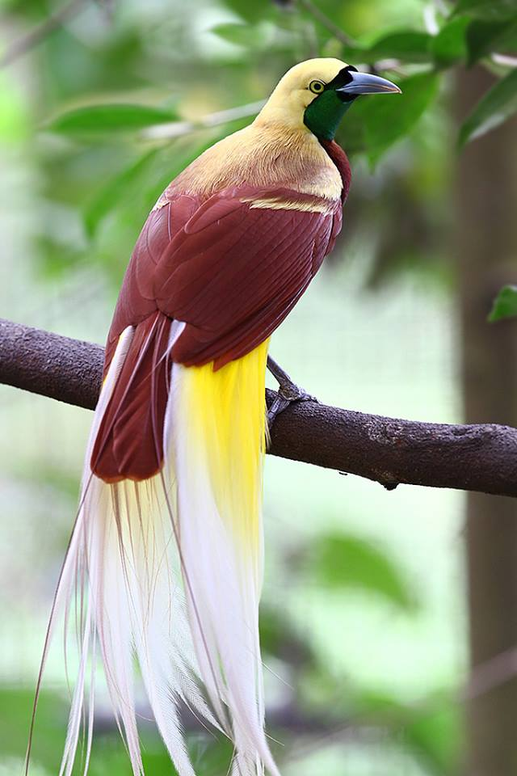
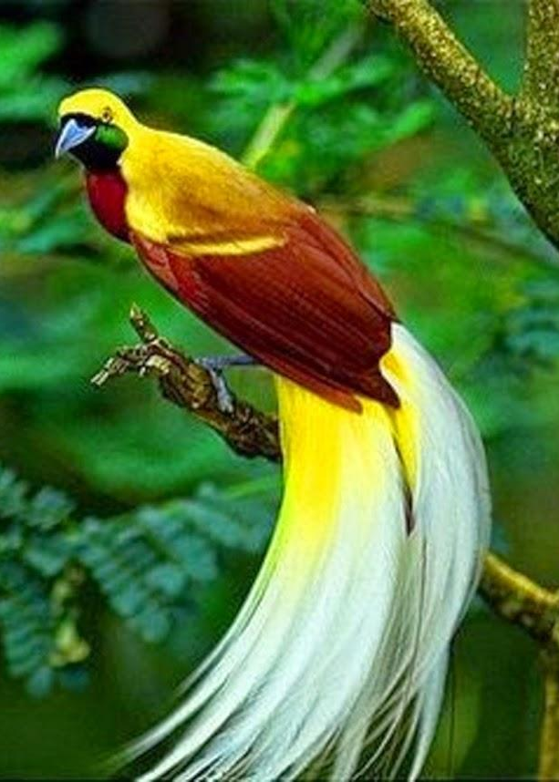
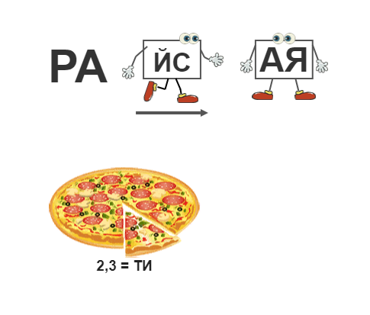
Экзотические птицы
Райская птица

Slide 9
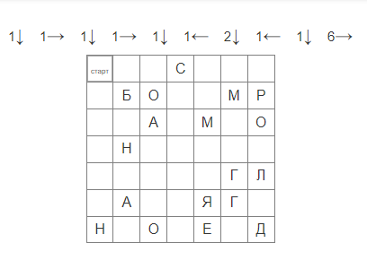
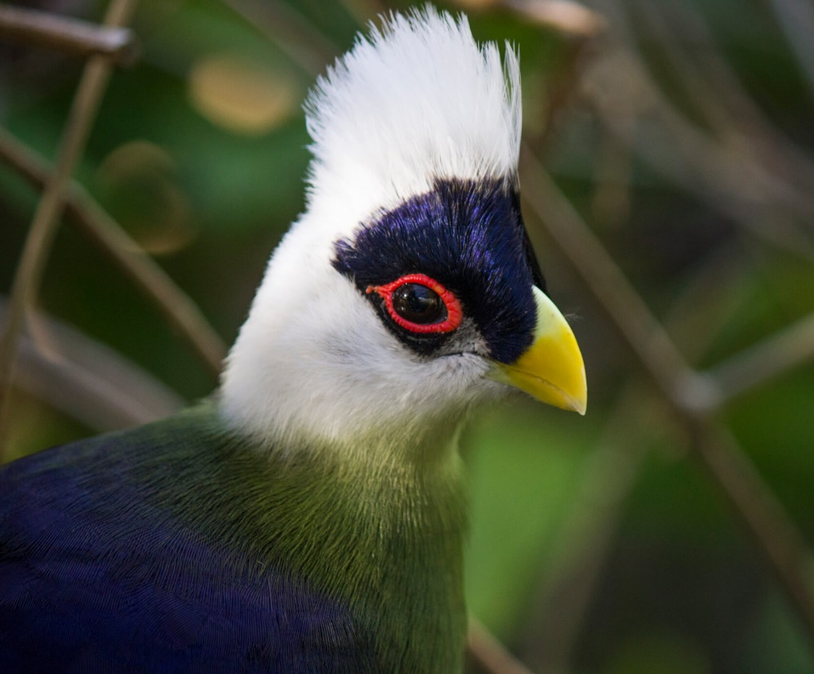
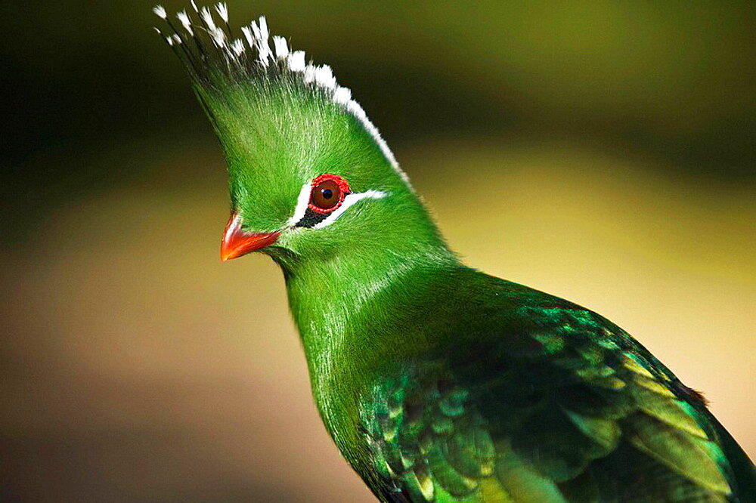
Экзотические птицы
Бананоед Ливингстона

Slide 10
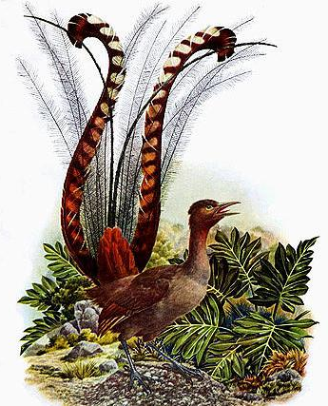
Экзотические птицы
Что за птица на планете
Подражает всем на свете?
Слышал утром, что она
Пела как бензопила.
Лирохвост

Slide 11
Спасибо за внимание!

